Slide 1
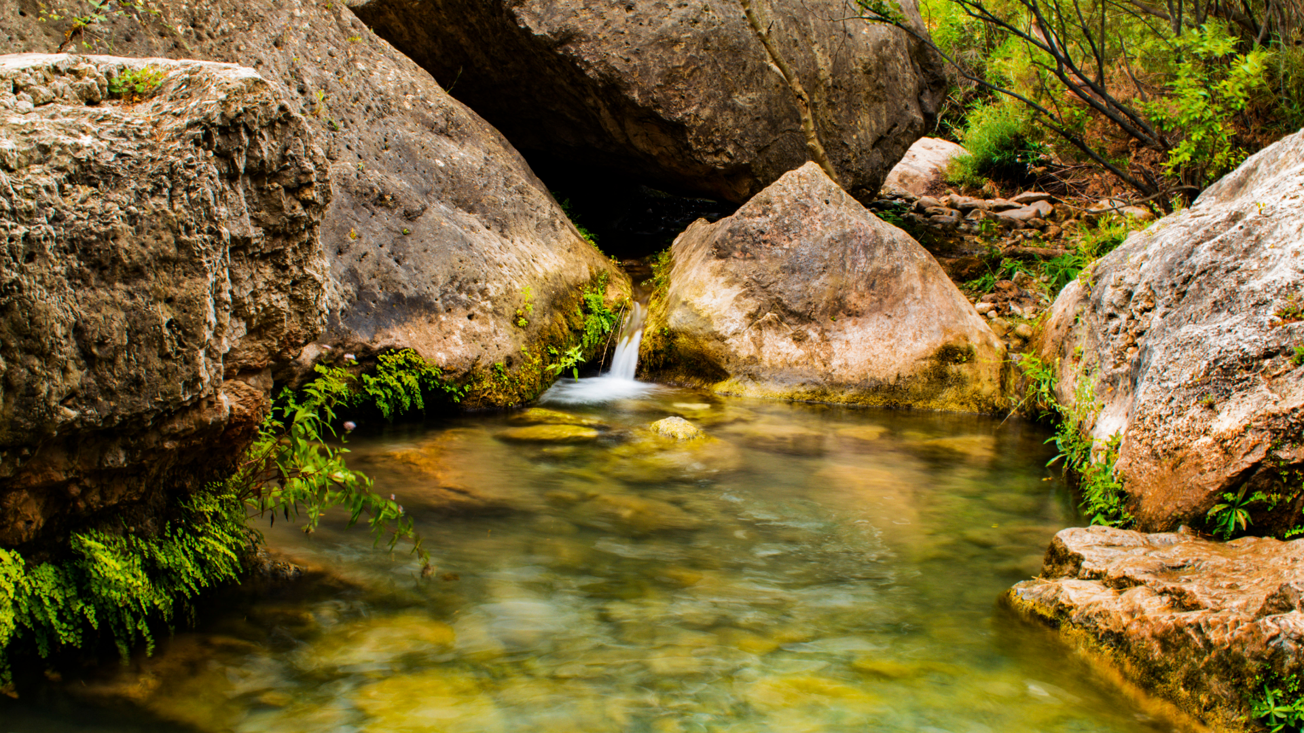
A Rocha Ferida
Patriarcas e Profetas, 37
Notes:
www.4tons.com.br
Pr. Marcelo Augusto de Carvalho
PATRIARCAS E PROFETAS, CAPÍTULO 37 – ELLEN G. WHITE. CASA PUBLICADORA BRASILEIRA, TATUÍ, SP.
Sermão – Marcelo Augusto de Carvalho - 2025

Slide 2

Números 20.1-13

Slide 3
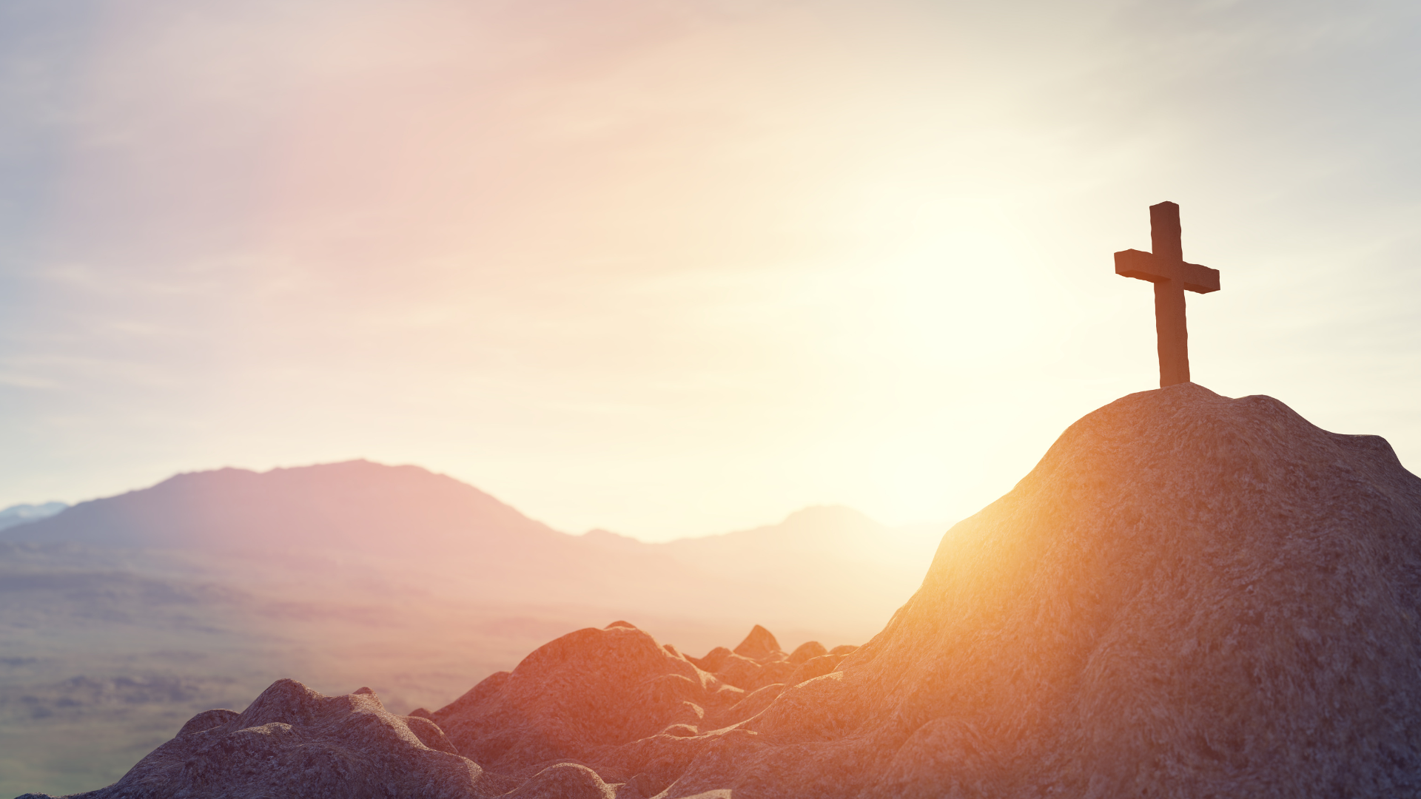
O Que Significava
a Rocha Ferida
Que Deu Água aos Israelitas no Deserto?

Slide 4

Durante todas as suas vagueações, eram supridos de água com um milagre da misericórdia de Deus. A água não continuou, entretanto, a brotar de Horebe. Onde quer que em suas jornadas necessitavam de água, esta jorrava ali das fendas da rocha.
Era Cristo, pelo poder de Sua palavra, que fazia com que a torrente refrigerante vertesse para Israel. Ele era a fonte de todas as bênçãos temporais como espirituais.
Como as águas vivificadoras brotavam da rocha ferida, assim de Cristo, “ferido de Deus”, “ferido pelas nossas transgressões”, “quebrantado pelas nossas iniquidades” (Is 53:4, 5), a torrente de salvação flui para uma raça perdida. Assim como a rocha foi ferida uma vez, semelhantemente Cristo deveria ser oferecido “uma vez para tirar os pecados de muitos”. Hb 9:28.
Notes:
Durante todas as suas vagueações, eram supridos de água com um milagre da misericórdia de Deus. A água não continuou, entretanto, a brotar de Horebe. Onde quer que em suas jornadas necessitavam de água, esta jorrava ali das fendas da rocha.
Era Cristo, pelo poder de Sua palavra, que fazia com que a torrente refrigerante vertesse para Israel. Ele era a fonte de todas as bênçãos temporais como espirituais.
Como as águas vivificadoras brotavam da rocha ferida, assim de Cristo, “ferido de Deus”, “ferido pelas nossas transgressões”, “quebrantado pelas nossas iniquidades” (Is 53:4, 5), a torrente de salvação flui para uma raça perdida. Assim como a rocha foi ferida uma vez, semelhantemente Cristo deveria ser oferecido “uma vez para tirar os pecados de muitos”. Hb 9:28.

Slide 5
Nosso Salvador não deveria ser sacrificado segunda vez; e é tão-somente necessário àqueles que buscam as bênçãos de Sua graça pedi-las em nome de Jesus, derramando o desejo de seu coração em uma prece feita no espírito de arrependimento. Tal oração levará perante o Senhor dos exércitos os ferimentos de Jesus, e então de novo fluirá o sangue doador de vida, simbolizado pelo fluir da água viva para Israel.
Ocorria por ocasião da Festa dos Tabernáculos, quando o povo de toda a terra se congregava em Jerusalém. Em cada um dos sete dias da festa, os sacerdotes saíam com música e coro dos levitas a tirar água da fonte de Siloé, em um vaso de ouro.
Notes:
Nosso Salvador não deveria ser sacrificado segunda vez; e é tão-somente necessário àqueles que buscam as bênçãos de Sua graça pedi-las em nome de Jesus, derramando o desejo de seu coração em uma prece feita no espírito de arrependimento. Tal oração levará perante o Senhor dos exércitos os ferimentos de Jesus, e então de novo fluirá o sangue doador de vida, simbolizado pelo fluir da água viva para Israel.
Ocorria por ocasião da Festa dos Tabernáculos, quando o povo de toda a terra se congregava em Jerusalém. Em cada um dos sete dias da festa, os sacerdotes saíam com música e coro dos levitas a tirar água da fonte de Siloé, em um vaso de ouro.

Slide 6
A água era derramada sobre o altar do holocausto, enquanto repercutiam cânticos de louvor, unindo-se as multidões em coros triunfantes com instrumentos musicais e trombetas de baixo diapasão.
Aquele em quem Cristo habita tem dentro de si uma fonte incessante de graça e força. Jesus consola a vida e ilumina a senda de todo aquele que em verdade O busca. Seu amor, recebido no coração, expandir-se-á em boas obras para vida eterna. E não somente abençoa a alma em que ele se expande, mas a torrente viva fluirá em palavras e ações de justiça, para refrigerar os sedentos em redor daquela pessoa. Cristo combina os dois tipos. Ele é a rocha, Ele é a água viva.
Notes:
A água era derramada sobre o altar do holocausto, enquanto repercutiam cânticos de louvor, unindo-se as multidões em coros triunfantes com instrumentos musicais e trombetas de baixo diapasão.
Aquele em quem Cristo habita tem dentro de si uma fonte incessante de graça e força. Jesus consola a vida e ilumina a senda de todo aquele que em verdade O busca. Seu amor, recebido no coração, expandir-se-á em boas obras para vida eterna. E não somente abençoa a alma em que ele se expande, mas a torrente viva fluirá em palavras e ações de justiça, para refrigerar os sedentos em redor daquela pessoa. Cristo combina os dois tipos. Ele é a rocha, Ele é a água viva.

Slide 7

Por que Deus Permitiu Que Faltasse Água a Israel?

Slide 8
Prová-los-ia para ver se confiariam em Sua providência ou imitariam a incredulidade de seus pais.
Estas instruções deveriam ter sido suficientes para explicar por que lhes fora cortado o suprimento de água; estavam prestes a passar através de um território bem regado e fértil, em caminho direto para a terra de Canaã. Deus lhes prometera uma passagem isenta de incômodos através de Edom, e oportunidades de comprar alimento e água também, suficientes para suprir as hostes. A cessação da miraculosa emanação de água devia ter sido, portanto, motivo de regozijo, sinal de que terminara a vagueação pelo deserto. Não houvessem eles se tornado cegos pela sua incredulidade, e teriam compreendido isto. Mas o que deveria ter sido prova do cumprimento da promessa de Deus, tornou-se motivo para dúvida e murmuração.
Notes:
Prová-los-ia para ver se confiariam em Sua providência ou imitariam a incredulidade de seus pais.
Estas instruções deveriam ter sido suficientes para explicar por que lhes fora cortado o suprimento de água; estavam prestes a passar através de um território bem regado e fértil, em caminho direto para a terra de Canaã. Deus lhes prometera uma passagem isenta de incômodos através de Edom, e oportunidades de comprar alimento e água também, suficientes para suprir as hostes. A cessação da miraculosa emanação de água devia ter sido, portanto, motivo de regozijo, sinal de que terminara a vagueação pelo deserto. Não houvessem eles se tornado cegos pela sua incredulidade, e teriam compreendido isto. Mas o que deveria ter sido prova do cumprimento da promessa de Deus, tornou-se motivo para dúvida e murmuração.

Slide 9
Antes que Deus lhes permitisse entrar em Canaã, deviam mostrar que criam em Sua promessa.
Mas a primeira prova suscitou o mesmo espírito turbulento e ingrato, manifestado por seus pais. Mal se ouviu no acampamento o clamor por água, e se esqueceram da mão que durante tantos anos lhes suprira as necessidades; e, em vez de volverem a Deus em busca de auxílio, murmuraram contra Ele, exclamando em seu desespero: “Oxalá tivéssemos expirado quando expiraram nossos irmãos perante o Senhor!” (Números 20:3); isto é, desejavam ter sido do número dos que foram destruídos na rebelião de Coré. Seus clamores eram dirigidos contra Moisés e Arão.
Notes:
Antes que Deus lhes permitisse entrar em Canaã, deviam mostrar que criam em Sua promessa.
Mas a primeira prova suscitou o mesmo espírito turbulento e ingrato, manifestado por seus pais. Mal se ouviu no acampamento o clamor por água, e se esqueceram da mão que durante tantos anos lhes suprira as necessidades; e, em vez de volverem a Deus em busca de auxílio, murmuraram contra Ele, exclamando em seu desespero: “Oxalá tivéssemos expirado quando expiraram nossos irmãos perante o Senhor!” (Números 20:3); isto é, desejavam ter sido do número dos que foram destruídos na rebelião de Coré. Seus clamores eram dirigidos contra Moisés e Arão.

Slide 10
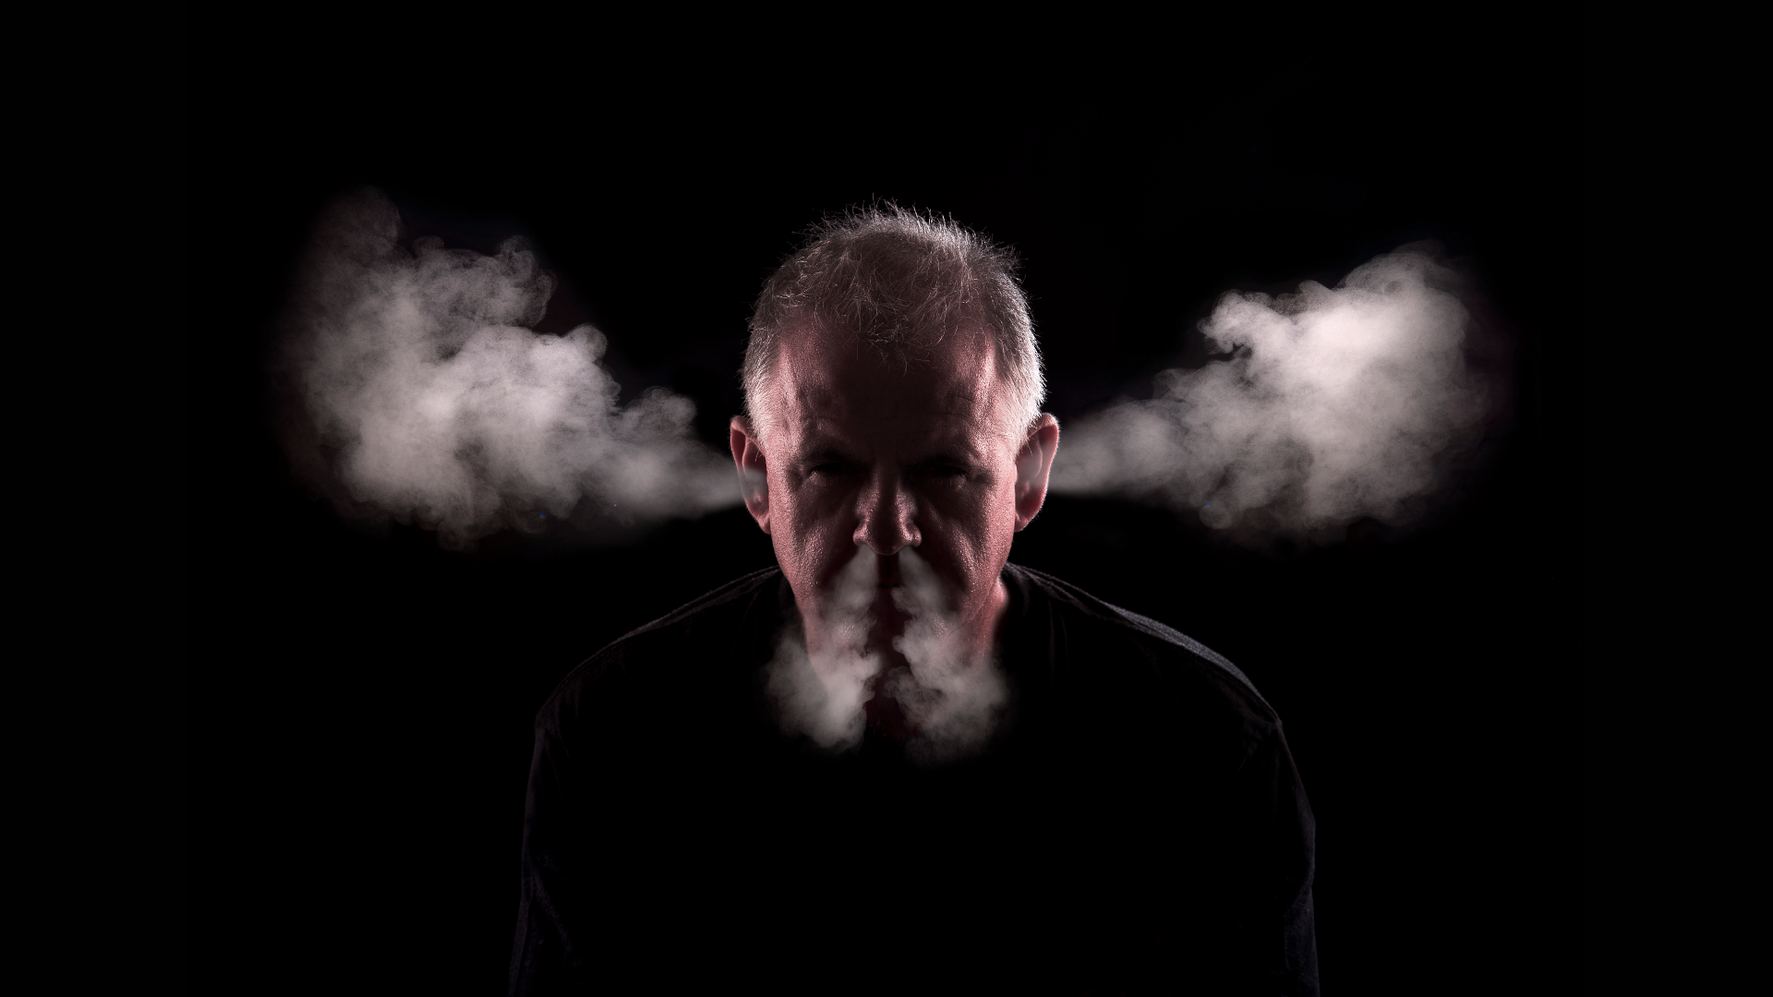
Qual Foi o Grande Erro da Vida de Moisés?

Slide 11
Os dois irmãos foram perante a multidão, indo Moisés com a vara de Deus na mão. Muito tempo haviam suportado a rebelião e obstinação de Israel; mas agora, finalmente, mesmo a paciência de Moisés vacilou. “Ouvi, agora, rebeldes”, exclamou ele: “porventura, faremos sair água desta rocha para vós outros?” Números 20:10. E, em vez de falar à rocha, como Deus lhe mandara, feriu-a duas vezes com a vara.
A água jorrou em abundância, satisfazendo as hostes. Mas uma grande falta fora cometida. Moisés falara com sentimento de irritação; suas palavras eram uma expressão de paixão humana, em vez de santa indignação porque Deus houvesse sido desonrado.
Notes:
Os dois irmãos foram perante a multidão, indo Moisés com a vara de Deus na mão. Muito tempo haviam suportado a rebelião e obstinação de Israel; mas agora, finalmente, mesmo a paciência de Moisés vacilou. “Ouvi, agora, rebeldes”, exclamou ele: “porventura, faremos sair água desta rocha para vós outros?” Números 20:10. E, em vez de falar à rocha, como Deus lhe mandara, feriu-a duas vezes com a vara.
A água jorrou em abundância, satisfazendo as hostes. Mas uma grande falta fora cometida. Moisés falara com sentimento de irritação; suas palavras eram uma expressão de paixão humana, em vez de santa indignação porque Deus houvesse sido desonrado.

Slide 12
Quando Deus mandara Moisés acusar Israel de rebelião, as palavras lhe foram dolorosas, e difícil lhes era suportarem-nas; contudo Deus o amparara ao transmitir a mensagem.
Mas quando tomou sobre si o acusá-los, agravou o Espírito de Deus, e apenas fez mal ao povo.
Sua falta de paciência e domínio próprio eram evidentes.
Assim foi dada ao povo ocasião para porem em dúvida que sua atuação passada fora sob a direção de Deus, e desculparem seus próprios pecados.
Moisés, bem como eles, haviam ofendido a Deus.
Notes:
Quando Deus mandara Moisés acusar Israel de rebelião, as palavras lhe foram dolorosas, e difícil lhes era suportarem-nas; contudo Deus o amparara ao transmitir a mensagem.
Mas quando tomou sobre si o acusá-los, agravou o Espírito de Deus, e apenas fez mal ao povo.
Sua falta de paciência e domínio próprio eram evidentes.
Assim foi dada ao povo ocasião para porem em dúvida que sua atuação passada fora sob a direção de Deus, e desculparem seus próprios pecados.
Moisés, bem como eles, haviam ofendido a Deus.

Slide 13
Sua conduta, disseram, fora desde o princípio passível de crítica e censura. Tinham achado agora o pretexto que desejavam para rejeitarem todas as reprovações que Deus lhes enviara mediante Seu servo. Moisés manifestou falta de confiança em Deus. “Faremos sair água?” perguntou, como se o Senhor não fizesse o que prometera.
Cansados e desalentados, Moisés e Arão não fizeram esforço algum para opor se à corrente do sentimento popular. Houvessem eles manifestado fé inabalável em Deus, e poderiam ter posto a questão perante o povo sob um prisma que os teria habilitado a suportar esta prova.
Notes:
Sua conduta, disseram, fora desde o princípio passível de crítica e censura. Tinham achado agora o pretexto que desejavam para rejeitarem todas as reprovações que Deus lhes enviara mediante Seu servo. Moisés manifestou falta de confiança em Deus. “Faremos sair água?” perguntou, como se o Senhor não fizesse o que prometera.
Cansados e desalentados, Moisés e Arão não fizeram esforço algum para opor se à corrente do sentimento popular. Houvessem eles manifestado fé inabalável em Deus, e poderiam ter posto a questão perante o povo sob um prisma que os teria habilitado a suportar esta prova.

Slide 14

Que Prejuízo Trouxe
o Erro de Moisés e Arão a Israel?

Slide 15
Por seu ato precipitado, Moisés tirou a força da lição que Deus Se propunha ensinar.
A rocha, sendo um símbolo de Cristo, fora ferida uma vez, assim como Cristo uma vez seria oferecido.
A segunda vez, era necessário apenas falar à rocha, assim como temos apenas de pedir bênçãos em nome de Jesus.
Ferindo-se pela segunda vez a rocha, foi destruída a significação desta bela figura de Cristo.
Notes:
Por seu ato precipitado, Moisés tirou a força da lição que Deus Se propunha ensinar.
A rocha, sendo um símbolo de Cristo, fora ferida uma vez, assim como Cristo uma vez seria oferecido.
A segunda vez, era necessário apenas falar à rocha, assim como temos apenas de pedir bênçãos em nome de Jesus.
Ferindo-se pela segunda vez a rocha, foi destruída a significação desta bela figura de Cristo.

Slide 16

O Que Estava Por Detrás
Desse Erro?

Slide 17
Mais do que isto: Moisés e Arão tinham assumido poder que apenas pertence a Deus.
Quando iradamente exclamaram: “Tiraremos água desta rocha para vós?” (Números 20:10) puseram-se no lugar de Deus, como se o poder estivesse com eles, homens possuidores de fragilidades e paixões humanas.
Moisés e Arão sentiram-se ofendidos, perdendo de vista que a murmuração do povo não era contra eles mas contra Deus. Foi por olharem a si mesmos, por apelarem para sua própria simpatia, que inconscientemente caíram em pecado, e deixaram de pôr perante o povo o seu grande delito para com Deus.
Notes:
Mais do que isto: Moisés e Arão tinham assumido poder que apenas pertence a Deus.
Quando iradamente exclamaram: “Tiraremos água desta rocha para vós?” (Números 20:10) puseram-se no lugar de Deus, como se o poder estivesse com eles, homens possuidores de fragilidades e paixões humanas.
Moisés e Arão sentiram-se ofendidos, perdendo de vista que a murmuração do povo não era contra eles mas contra Deus. Foi por olharem a si mesmos, por apelarem para sua própria simpatia, que inconscientemente caíram em pecado, e deixaram de pôr perante o povo o seu grande delito para com Deus.

Slide 18

Qual Foi o Castigo Divino a Moisés e Arão?

Slide 19
Amargo e profundamente humilhante foi o juízo imediatamente pronunciado.
Juntamente com o rebelde Israel deviam morrer antes de atravessarem o Jordão. Se Moisés e Arão houvessem estado a acalentar uma elevada opinião de si mesmos, ou condescender com um espírito apaixonado, em face da advertência e reprovação divina, sua culpa teria sido muito maior. Mas não se lhes atribuía pecado voluntário nem premeditado; haviam sido vencidos por uma tentação súbita, e sua contrição foi imediata e provinha do coração. O Senhor aceitou seu arrependimento, embora não pudesse remover a punição, por causa do mal que seu pecado poderia fazer entre o povo.
Notes:
Amargo e profundamente humilhante foi o juízo imediatamente pronunciado.
Juntamente com o rebelde Israel deviam morrer antes de atravessarem o Jordão. Se Moisés e Arão houvessem estado a acalentar uma elevada opinião de si mesmos, ou condescender com um espírito apaixonado, em face da advertência e reprovação divina, sua culpa teria sido muito maior. Mas não se lhes atribuía pecado voluntário nem premeditado; haviam sido vencidos por uma tentação súbita, e sua contrição foi imediata e provinha do coração. O Senhor aceitou seu arrependimento, embora não pudesse remover a punição, por causa do mal que seu pecado poderia fazer entre o povo.

Slide 20

O Que Disse Moisés ao Povo
Sobre Seu Castigo?

Slide 21
Moisés não ocultou a sua sentença, mas contou ao povo que, visto ter deixado de conferir glória a Deus, não os poderia guiar à Terra Prometida.
Mandou-os notar o severo castigo com que fora atingido, e então considerarem como Deus devia olhar as suas murmurações, acusando um simples homem dos juízos que pelos seus pecados haviam trazido sobre si.
Contara-lhes como rogara a Deus uma revogação da sentença, e isto fora negado.
Notes:
Moisés não ocultou a sua sentença, mas contou ao povo que, visto ter deixado de conferir glória a Deus, não os poderia guiar à Terra Prometida.
Mandou-os notar o severo castigo com que fora atingido, e então considerarem como Deus devia olhar as suas murmurações, acusando um simples homem dos juízos que pelos seus pecados haviam trazido sobre si.
Contara-lhes como rogara a Deus uma revogação da sentença, e isto fora negado.

Slide 22
Em toda ocasião de dificuldade ou provação, os israelitas estavam prontos para acusarem a Moisés de os ter tirado do Egito... Moisés lhes dizia: “Vossas murmurações são contra Deus. Não fui eu que operei o vosso livramento, mas sim Deus.” Mas suas precipitadas palavras diante da rocha: “Tiraremos água”, eram uma admissão virtual daquilo de que eles os acusavam, e os confirmavam assim em sua incredulidade, justificando-lhes as murmurações.
O Senhor queria remover-lhes para sempre do espírito esta impressão, vedando a Moisés de entrar na Terra Prometida. Ali estava a prova definitiva de que seu líder não era Moisés, mas o poderoso Anjo
Notes:
Em toda ocasião de dificuldade ou provação, os israelitas estavam prontos para acusarem a Moisés de os ter tirado do Egito... Moisés lhes dizia: “Vossas murmurações são contra Deus. Não fui eu que operei o vosso livramento, mas sim Deus.” Mas suas precipitadas palavras diante da rocha: “Tiraremos água”, eram uma admissão virtual daquilo de que eles os acusavam, e os confirmavam assim em sua incredulidade, justificando-lhes as murmurações.
O Senhor queria remover-lhes para sempre do espírito esta impressão, vedando a Moisés de entrar na Terra Prometida. Ali estava a prova definitiva de que seu líder não era Moisés, mas o poderoso Anjo

Slide 23

Por que o Pecado de Moisés e Arão
Foi Exposto a Israel e ao Mundo?

Slide 24
A transgressão foi conhecida por toda a congregação; e, se tivesse passado sem a devida consideração, ter-se-ia dado a impressão de que a incredulidade e a impaciência sob grande provocação poderiam ser desculpadas naqueles que ocupam posições de responsabilidade.
Quando, porém, foi declarado que Moisés e Arão não deveriam entrar em Canaã, por causa daquele único pecado, o povo soube que Deus não faz acepção de pessoas, e punirá certamente o transgressor.
Notes:
A transgressão foi conhecida por toda a congregação; e, se tivesse passado sem a devida consideração, ter-se-ia dado a impressão de que a incredulidade e a impaciência sob grande provocação poderiam ser desculpadas naqueles que ocupam posições de responsabilidade.
Quando, porém, foi declarado que Moisés e Arão não deveriam entrar em Canaã, por causa daquele único pecado, o povo soube que Deus não faz acepção de pessoas, e punirá certamente o transgressor.

Slide 25
Homens de todos os tempos futuros deviam ver o Deus do Céu, como um Governador imparcial, não justificando de maneira alguma o pecado.
Mas poucos se compenetram da excessiva malignidade do pecado. Lisonjeiam-se alguns homens de que Deus é bom demais para punir o transgressor.
Mas, à luz da história bíblica, é evidente que a bondade de Deus e Seu amor O obrigam a tratar o pecado como um mal fatal à paz e felicidade do Universo.
Notes:
Homens de todos os tempos futuros deviam ver o Deus do Céu, como um Governador imparcial, não justificando de maneira alguma o pecado.
Mas poucos se compenetram da excessiva malignidade do pecado. Lisonjeiam-se alguns homens de que Deus é bom demais para punir o transgressor.
Mas, à luz da história bíblica, é evidente que a bondade de Deus e Seu amor O obrigam a tratar o pecado como um mal fatal à paz e felicidade do Universo.

Slide 26

Por que Deus Castiga
Mais Severamente Seus Líderes?

Slide 27
Nem mesmo a integridade e fidelidade de Moisés podiam desviar a retribuição à sua falta. Deus perdoara ao povo maiores transgressões, mas não podia tratar com o pecado nos dirigentes do mesmo modo que naqueles que eram dirigidos. Honrara a Moisés mais do que a todos os outros homens na Terra. Revelara-lhe a Sua glória, e por meio dele comunicara Seus estatutos a Israel. O fato de que Moisés possuíra tão grande luz e saber, tornara mais grave seu pecado.
A fidelidade passada não expiará um mau ato sequer. Quanto maior a luz e os privilégios concedidos ao homem, maior é sua responsabilidade, mais grave a sua falta, mais severo o seu castigo.
Notes:
Nem mesmo a integridade e fidelidade de Moisés podiam desviar a retribuição à sua falta. Deus perdoara ao povo maiores transgressões, mas não podia tratar com o pecado nos dirigentes do mesmo modo que naqueles que eram dirigidos. Honrara a Moisés mais do que a todos os outros homens na Terra. Revelara-lhe a Sua glória, e por meio dele comunicara Seus estatutos a Israel. O fato de que Moisés possuíra tão grande luz e saber, tornara mais grave seu pecado.
A fidelidade passada não expiará um mau ato sequer. Quanto maior a luz e os privilégios concedidos ao homem, maior é sua responsabilidade, mais grave a sua falta, mais severo o seu castigo.

Slide 28

Que Pecados Tão Comuns
Deus Considera Hediondos?

Slide 29
Conforme o juízo dos homens, Moisés não era culpado de um grande crime; seu pecado foi desses que ocorrem usualmente. Perante o juízo humano isto pode parecer coisa leve; mas, se Deus tratou tão severamente com este pecado em Seu servo mais fiel A rocha ferida e honrado, não o desculpará em outros.
O espírito de exaltação própria, a disposição para censurar os irmãos, são desagradáveis a Deus. Os que condescendem com a prática destes males lançam dúvida sobre a obra de Deus, e dão aos céticos uma desculpa para a sua in credulidade. Quanto mais importante é a posição de alguém, e maior sua influência, maior é a necessidade de que cultive a paciência e a humildade.
Notes:
Conforme o juízo dos homens, Moisés não era culpado de um grande crime; seu pecado foi desses que ocorrem usualmente. Perante o juízo humano isto pode parecer coisa leve; mas, se Deus tratou tão severamente com este pecado em Seu servo mais fiel A rocha ferida e honrado, não o desculpará em outros.
O espírito de exaltação própria, a disposição para censurar os irmãos, são desagradáveis a Deus. Os que condescendem com a prática destes males lançam dúvida sobre a obra de Deus, e dão aos céticos uma desculpa para a sua in credulidade. Quanto mais importante é a posição de alguém, e maior sua influência, maior é a necessidade de que cultive a paciência e a humildade.

Slide 30
Se os filhos de Deus, especialmente os que ocupam posições de responsabilidade, puderem ser levados a tomar para si a glória que é devida a Deus, Satanás exultará. Terá alcançado uma vitória. Foi assim que ele caiu. Nesse ponto alcança ele mais êxito do que em outro qualquer, ao tentar outros à ruína.
Não há uma bênção que Deus confira ao homem, nem uma provação que permita recair sobre ele, de que Satanás não possa e não queira prevalecer-se para tentar, perturbar e destruir a alma, se lhe dermos a menor vantagem. Portanto, por maior que seja a luz espiritual de alguém, por mais que obtenha do favor e bênção de Deus, deve andar sempre humildemente perante o Senhor, rogando pela fé que Deus lhe dirija todo o pensamento e domine todo impulso.
Notes:
Se os filhos de Deus, especialmente os que ocupam posições de responsabilidade, puderem ser levados a tomar para si a glória que é devida a Deus, Satanás exultará. Terá alcançado uma vitória. Foi assim que ele caiu. Nesse ponto alcança ele mais êxito do que em outro qualquer, ao tentar outros à ruína.
Não há uma bênção que Deus confira ao homem, nem uma provação que permita recair sobre ele, de que Satanás não possa e não queira prevalecer-se para tentar, perturbar e destruir a alma, se lhe dermos a menor vantagem. Portanto, por maior que seja a luz espiritual de alguém, por mais que obtenha do favor e bênção de Deus, deve andar sempre humildemente perante o Senhor, rogando pela fé que Deus lhe dirija todo o pensamento e domine todo impulso.

Slide 31
Todos os que professam piedade estão sob a mais sagrada obrigação de guardar o espírito, e exercitar o domínio próprio sob a maior provocação.
A tentação mais forte não pode desculpar o pecado. Por maior que seja a pressão exercida sobre a alma, a transgressão é o nosso próprio ato. Não está no poder da Terra nem do inferno compelir alguém a fazer o mal.
Satanás ataca-nos em nossos pontos fracos, mas não é o caso de sermos vencidos. Por mais severo ou inesperado que seja o ataque, Deus nos proveu auxílio e em Sua força podemos vencer.
Notes:
Todos os que professam piedade estão sob a mais sagrada obrigação de guardar o espírito, e exercitar o domínio próprio sob a maior provocação.
A tentação mais forte não pode desculpar o pecado. Por maior que seja a pressão exercida sobre a alma, a transgressão é o nosso próprio ato. Não está no poder da Terra nem do inferno compelir alguém a fazer o mal.
Satanás ataca-nos em nossos pontos fracos, mas não é o caso de sermos vencidos. Por mais severo ou inesperado que seja o ataque, Deus nos proveu auxílio e em Sua força podemos vencer.

Slide 32

Esconda-se na Rocha, Cristo!
Notes:
APELO – esconda-se na ROCHA ETERNA, Cristo, nosso Senhor e Salvador!
A CASA DA OSTRA, NA ROCHA
Todo aquele, pois, que ouve estas Minhas palavras e as pratica, será comparado a um homem prudente, que edificou a sua casa sobre a rocha. S. Mateus 7:24.
Embora a maioria dos animais de concha que habitam no mar tenham um meio de encerrar-se firmemente, a ostra é vulnerável na ponta, que é o lado aberto de sua concha em forma de cone. Gaivotas e caranguejos famintos, além de outros inimigos, estão sempre à espreita de uma ostra desapercebida. Por isso, a ostra deixa-se ficar junto do único habitat que lhe oferece alguma segurança - as rochas. Agarrando-se firmemente à rocha, graças a um notável mecanismo de seu grande e musculoso pé, esse bichinho é capaz de resistir à captura de quase todos os seus inimigos. Quando uma ostra se aferra ao seu alicerce rochoso, não é possível dali arrancá-Ia puxando-a simplesmente. A única maneira de tirá-Ia é meter uma faca por baixo da concha, desprendendo-a. Mas seus inimigos naturais não têm facas, e assim ela se sente segura, simplesmente agarrando-se à rocha. Além do mais a ostra tem um reflexo rápido como o relâmpago, e ao mais leve toque ou mudança na pressão sobre sua concha ela com mais força se prende à rocha. A forma cônica da concha também é um elemento de segurança. Quando uma onda grande dá contra a rocha, a água, em vez de removê-Ia, pressiona a concha mais firmemente contra a rocha. Isso, porém, só se dá enquanto a ostra está na rocha. Se ela flutua para a areia próxima ou outra substância frouxa, ela se perde na primeira onda que vem ou no primeiro inimigo à espreita. Há, porém, pouca chance de que tal aconteça, pois a ostra não só fica na rocha, mas também possui notável habilidade doméstica. Funda o seu lar num nicho seguro, com as paredes alisadas pela ação muscular dos pés, e para esse lugar ela retorna depois de toda excursão em busca de alimento. A ostra confia perfeitamente numa base sólida - um lar construído na rocha, por assim dizer. E tem de estar constantemente em guarda, pois a menos que esteja ao abrigo em seu nicho, facilmente se perderá. INSPIRAÇÃO JUVENIL 1992-016. CPB

